Slide 1
Реализация акции
«Восстановление духовно-исторической памяти», как ресурс в формировании национальной идентичности личности
Директор ТОГБУ «Межрегиональный центр возрождения духовно-нравственного наследия «Преображение»
Пахомова Наталья Валентиновна

Slide 2
Формирование национальной идентичности
духовно-нравственное развитие
институт семьи
институт образования
саморазвитие
нация
православие
государство

Slide 3
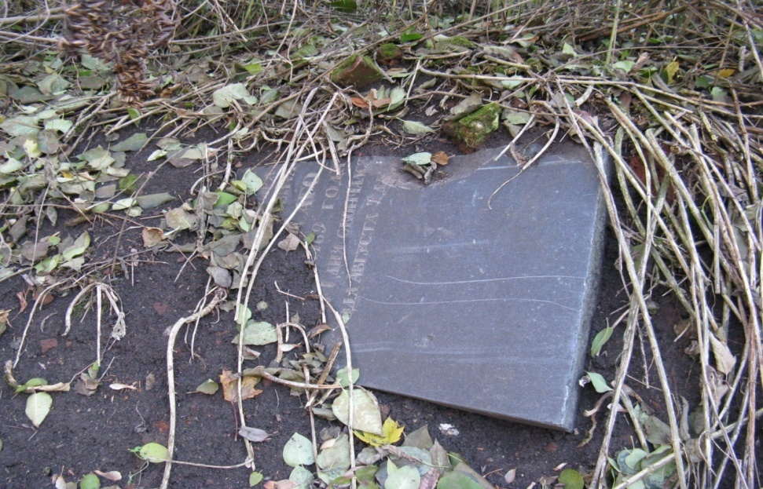
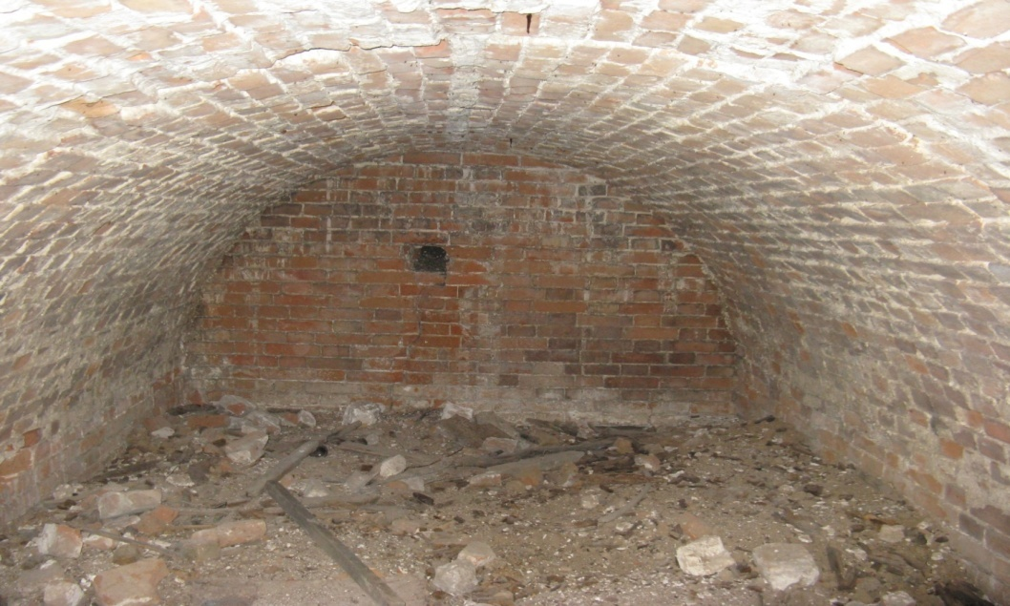
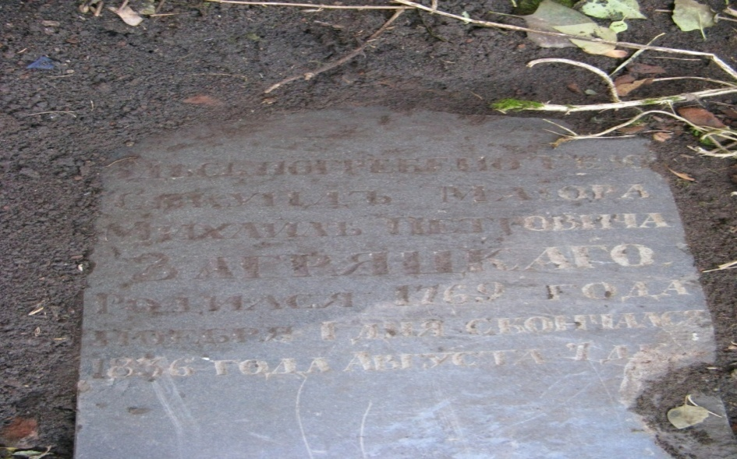
В начале xx века множество святынь поругано,
монастыри и храмы разграблены и разрушены

Slide 4
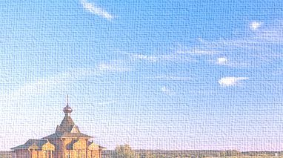
Цель Акции- увековечивание памяти об утраченных святынях Тамбовщины (храмах, монастырях,
святых источниках) ,
объединение детей, родителей, педагогов,
общественности к совместной деятельности по изучению культуры и истории развития нашего края

Slide 5
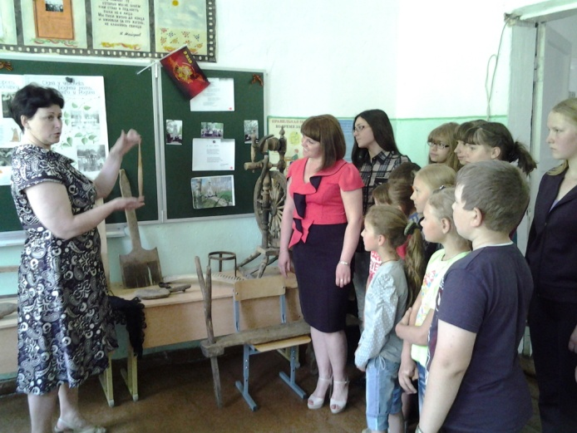
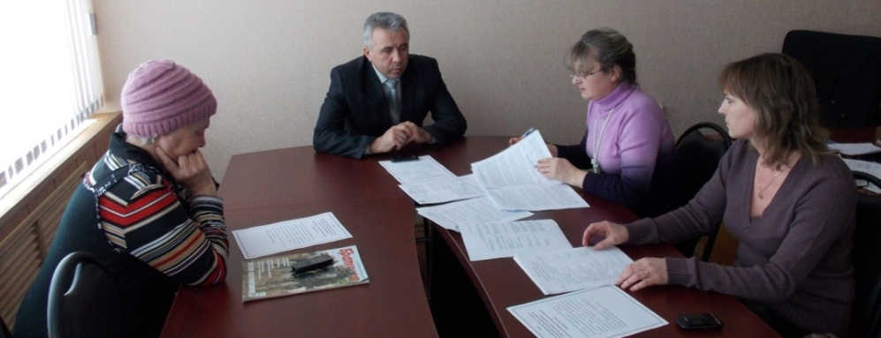
Организация работы штабов

Slide 6
Проделанная работа
на подготовительном этапе:
- сформирован координационный комитет;
- в муниципалитетах области созданы штабы;
составлен перечень утраченных святынь;
организована поисково-исследовательская деятельность;
- организована работа волонтерских отрядов по благоустройству разрушенных святынь;
- создан Интернет-ресурс, для освещения деятельности в рамках Акции и ее открытого общественного обсуждения;
- проведен социологический опрос среди населения области.

Slide 7
Результаты социологического опроса

Slide 8
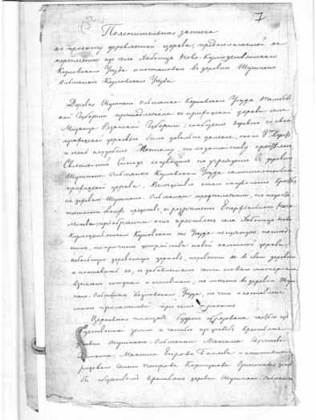
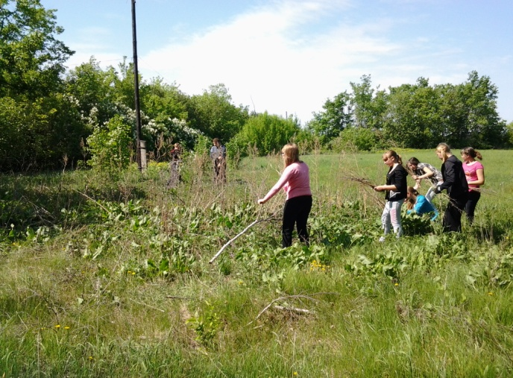
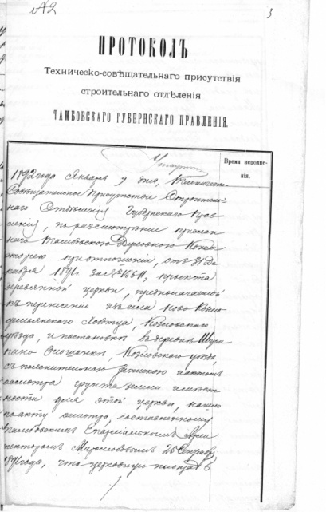
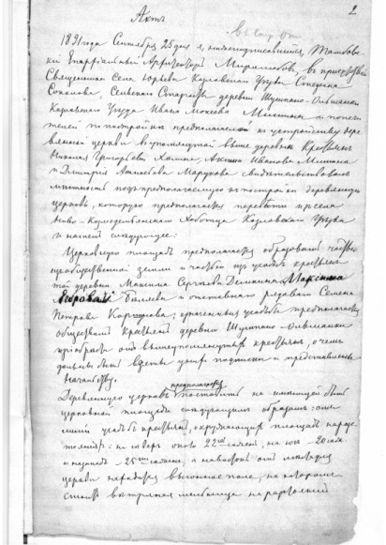
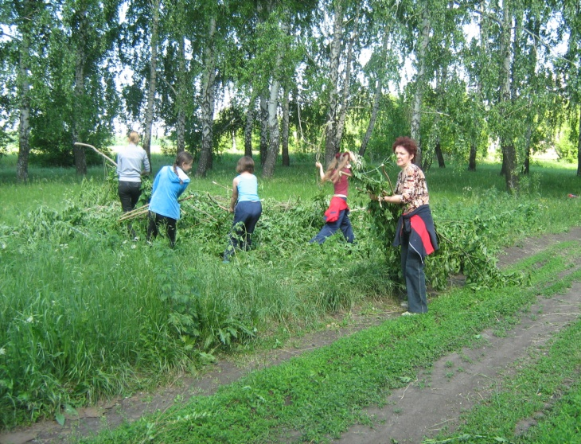
Совместная деятельность учащихся, педагогов и родителей

Slide 9
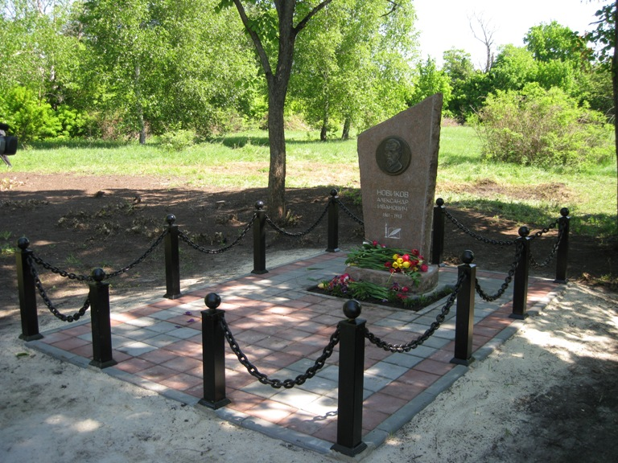
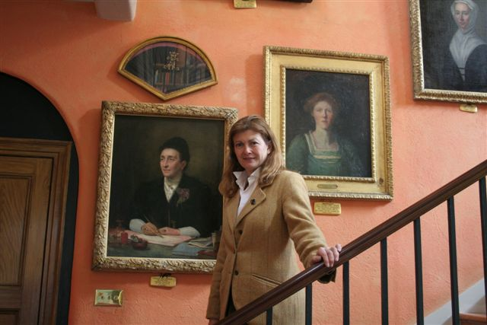
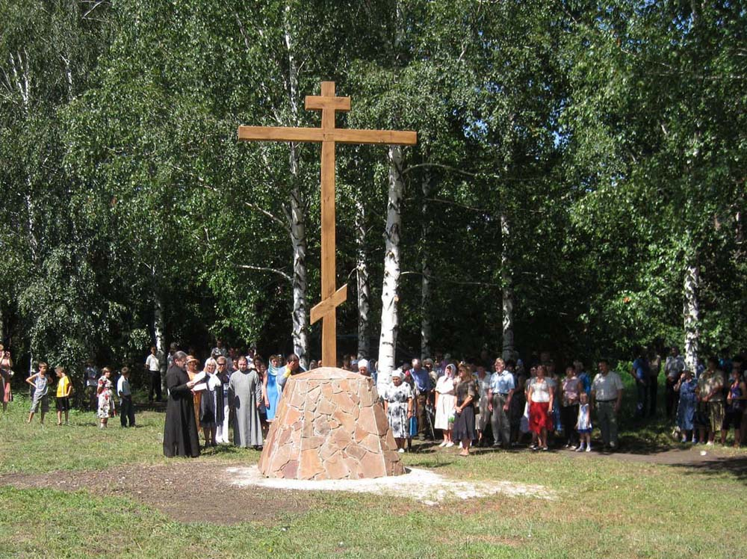
Опыт Староюрьевского района

Slide 10
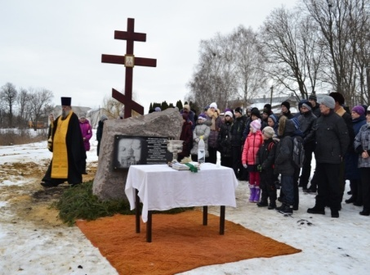
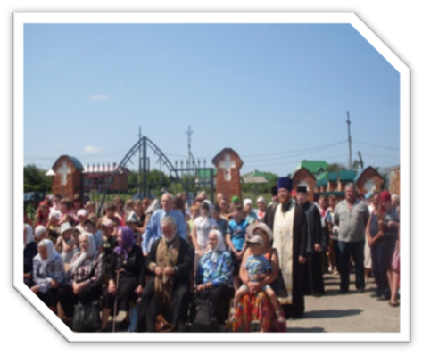
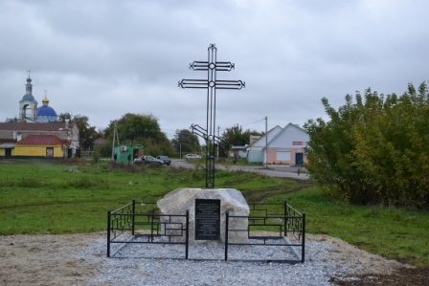
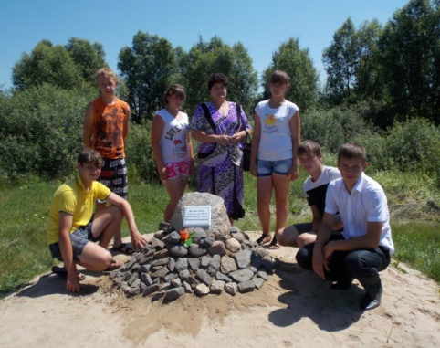
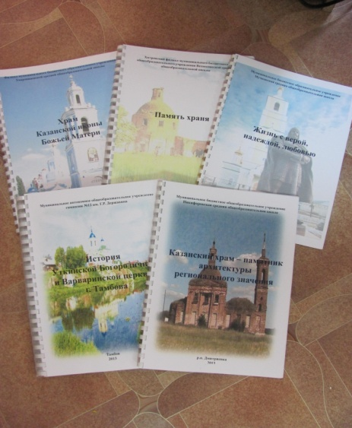
Установлено -более 70 памятных знаков
Проведен конкурс
исследовательских работ
представлено -109 проектов

Slide 11
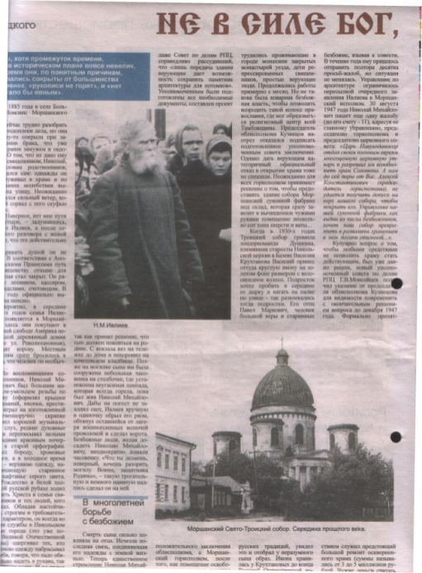
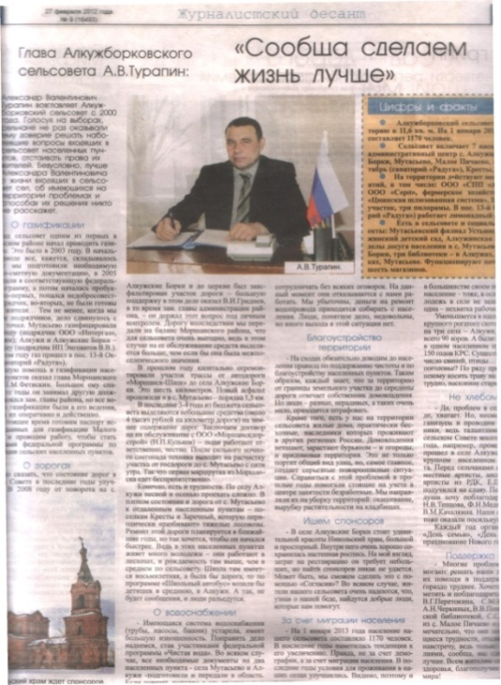
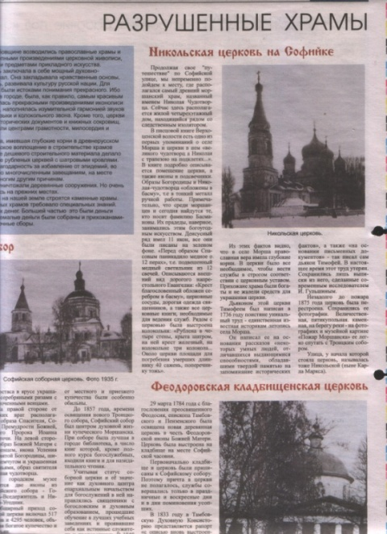
Публикация в местных газетах

Slide 12
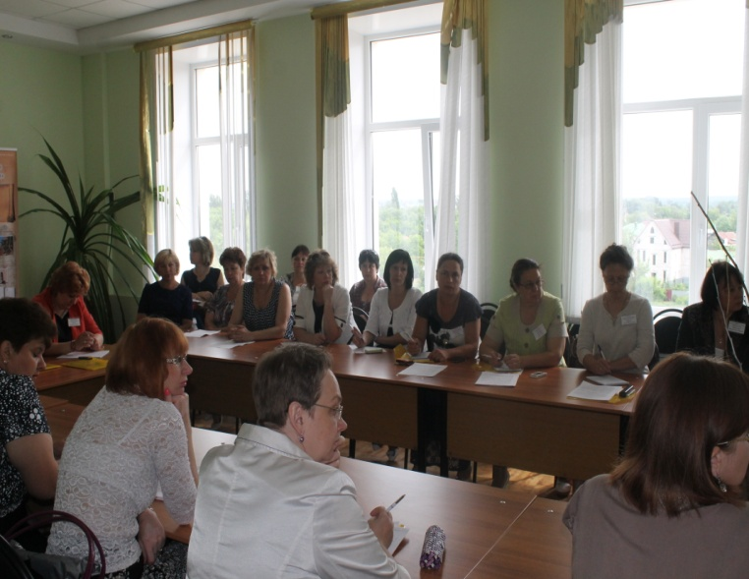
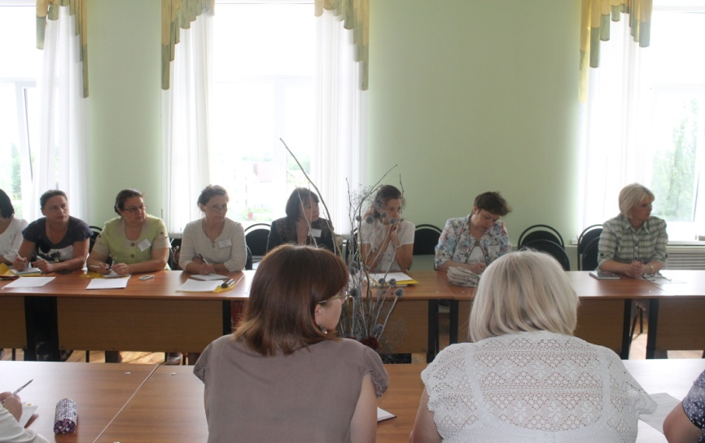
Межрегиональный семинар
Приняли участие 6 регионов Центрального федерального округа

Slide 13
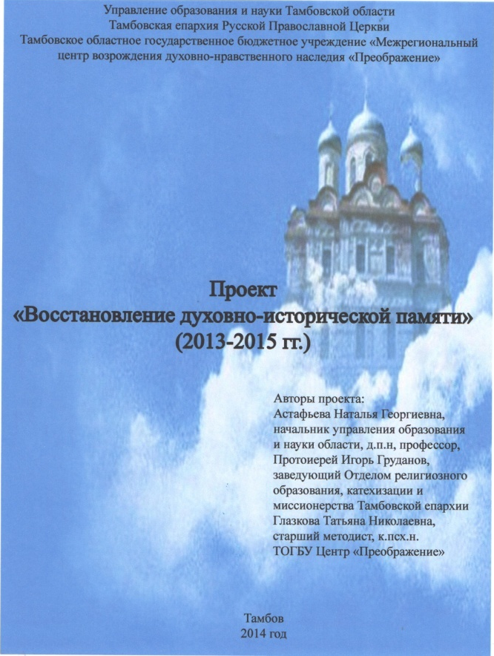
Всероссийский конкурс
«За нравственный подвиг учителя»

Slide 14
Заключительный этап
--подготовка и публикация сборника материалов «Утраченные святыни земли Тамбовской»;
-организация и проведение церемонии награждения активных участников;
-публикация Вестника акции «Восстановление духовно-исторической памяти».

Slide 15
Спасибо за внимание !

